Slide 1

Projeto Integrador PROZ SPRINT V

Slide 2
OBJETIVOS e diferenciais

Slide 3
O projeto está sendo desenvolvido com base nos objetivos de desenvolvimento sustentável da ONU para o Brasil, no nosso caso, relacionado ao tópico número 3, que representa saúde e bem-estar, atuando nos itens:
- 3.1 Até 2030, reduzir a taxa de mortalidade materna global para menos de 70 mortes por 100.000 nascidos vivos.
- 3.2 Até 2030, acabar com as mortes evitáveis de recém-nascidos e crianças menores de 5 anos, com todos os países objetivando reduzir a mortalidade neonatal para pelo menos 12 por 1.000 nascidos vivos e a mortalidade de crianças menores de 5 anos para pelo menos 25 por 1.000 nascidos vivos.

Slide 4
DIFERENCIAIS DO NOSSO PROJETO
CONCIENTIZAÇÃO
Central de dicas e informações sobre todo o mundo da gestação.
SUPORTE
Central de apoio para gestante mais necessitadas
REDE DE APOIO
Comunidade para fortalecer uma rede de apoio entre as gestantes da plataforma
Orientações para o período específico da gestação da usuária e também sobre o planejamento da sua gravidez
EXCLUSIVIDADE

Slide 5
COMO CHEGAREMOS LÁ?
PROCESSOS
PESQUISA
TECNOLOGIA
Temos como ferramenta para controlar o fluxo de atividades de cada etapa do projeto o TRELLO, onde encontramos o fluxo e descrição das atividades e seus prazos de entrega
Buscaremos os principais conteúdos do mundo da gestação, proporcionando as usuárias uma experiência exclusiva
Faremos o uso de tecnologias como HTML, CSS, JAVASCRIPT e banco de dados SQL para a estruturação, estilização, interatividade e dinamismo do projeto

Slide 6
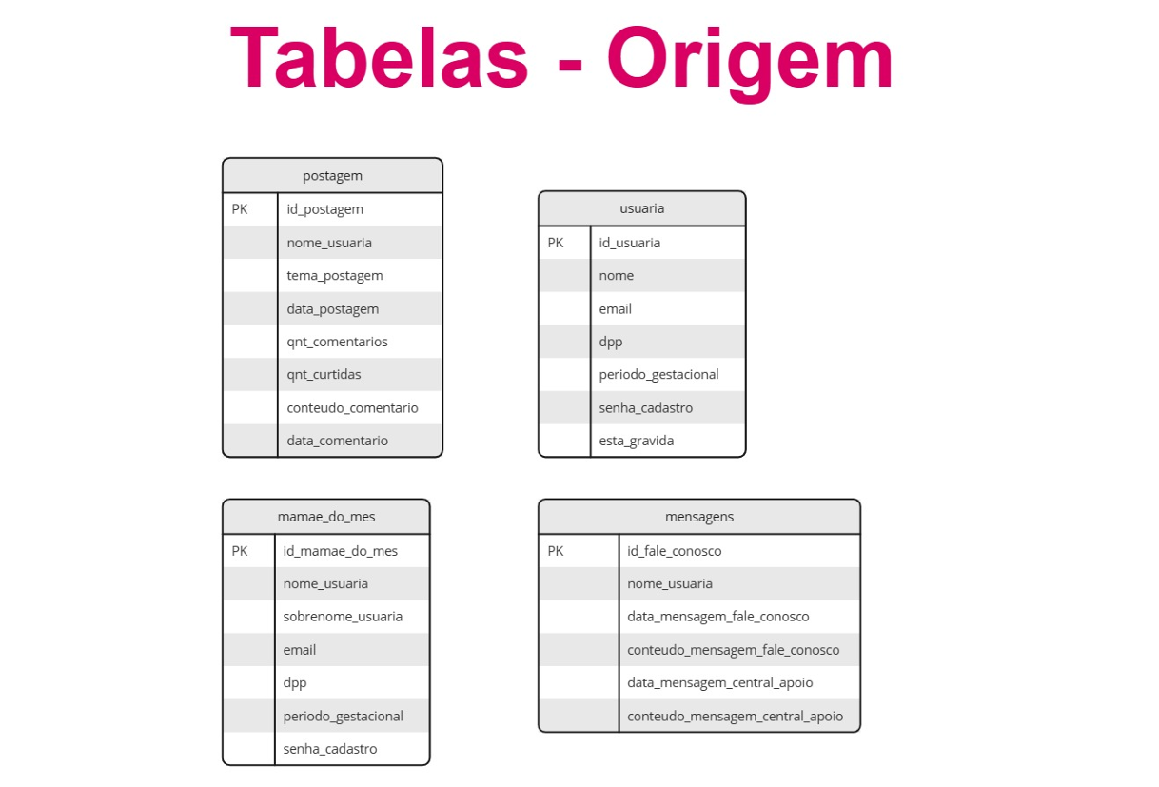

Slide 7
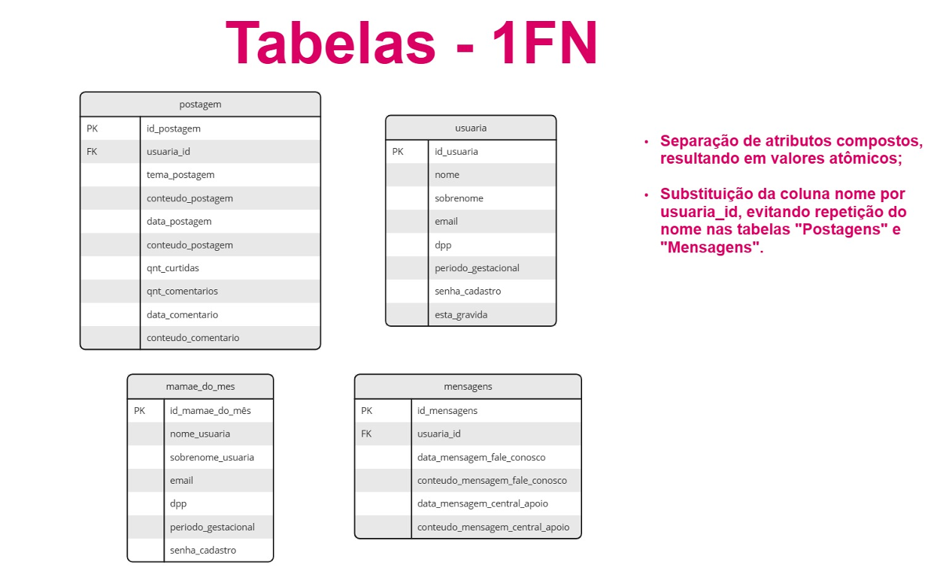

Slide 8
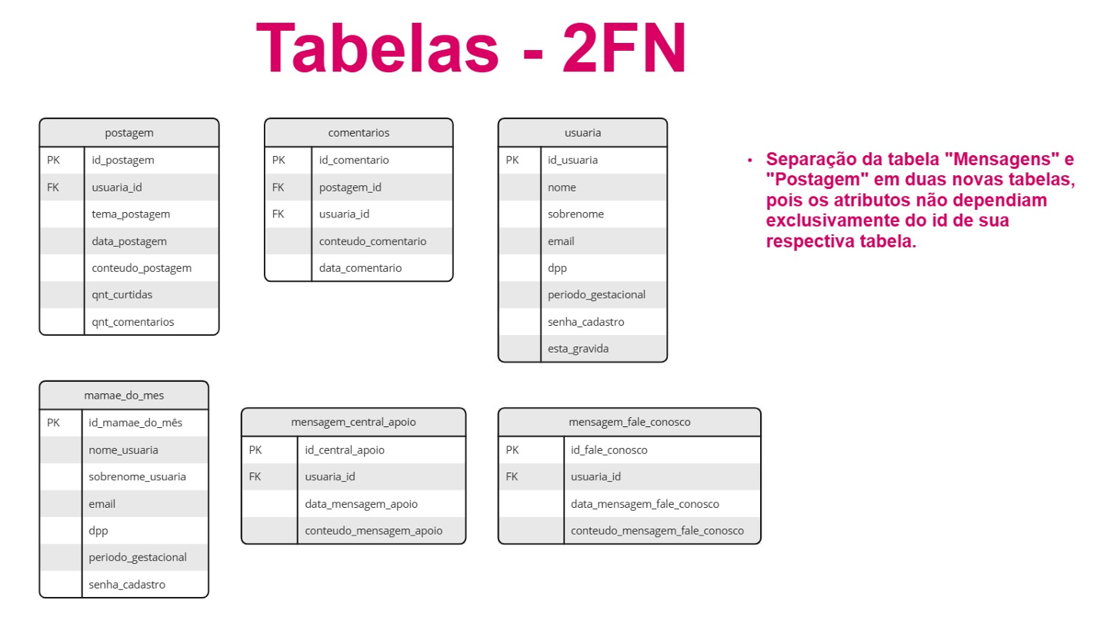

Slide 9
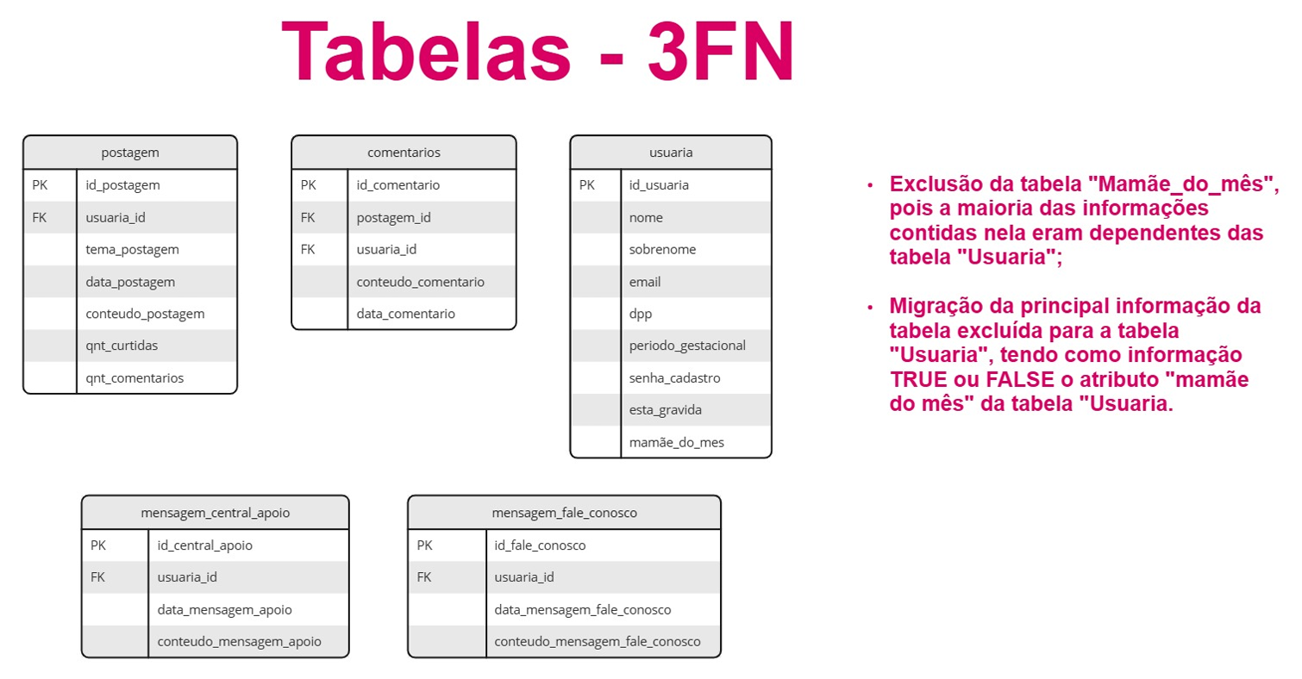

Slide 10
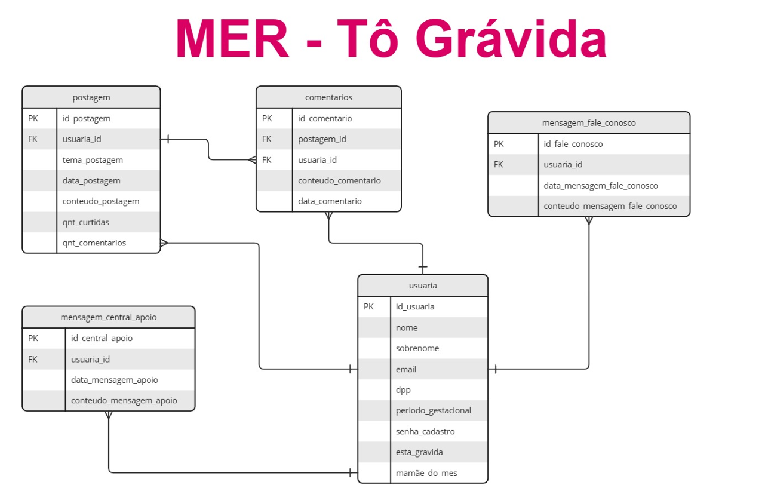

Slide 11

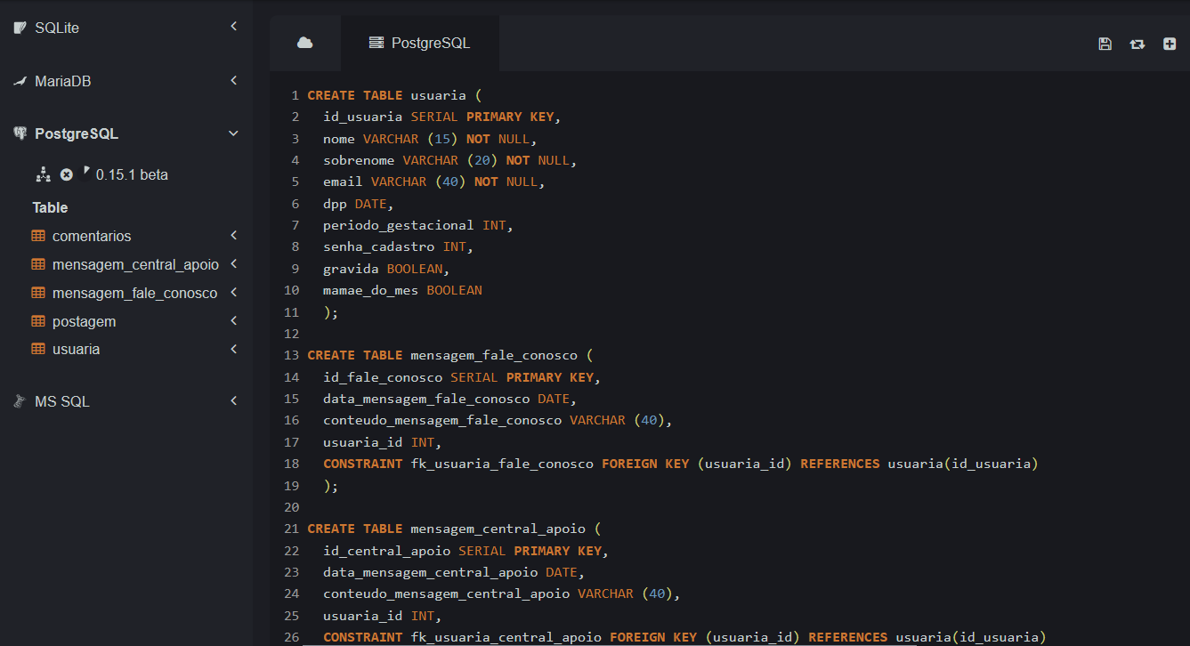
CRIAÇÃO E MANUTENÇÃO DO BANCO DE DADOS

Slide 12
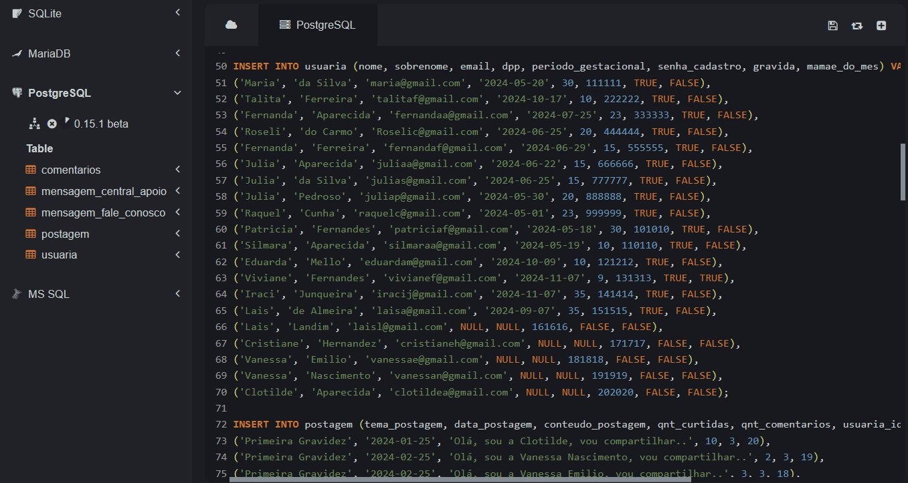
Inserção dos dados nO BANCO DE DADOS

Slide 13
Muito OBRIGADO!

